Slide 1
Saamenkielinen palveluhakemisto Suomi.fihin
28.10.2025
Terhi Tuokkola, Suomi.fi-verkkopalvelun ja Palvelutietovarannon palveluomistaja

Slide 2
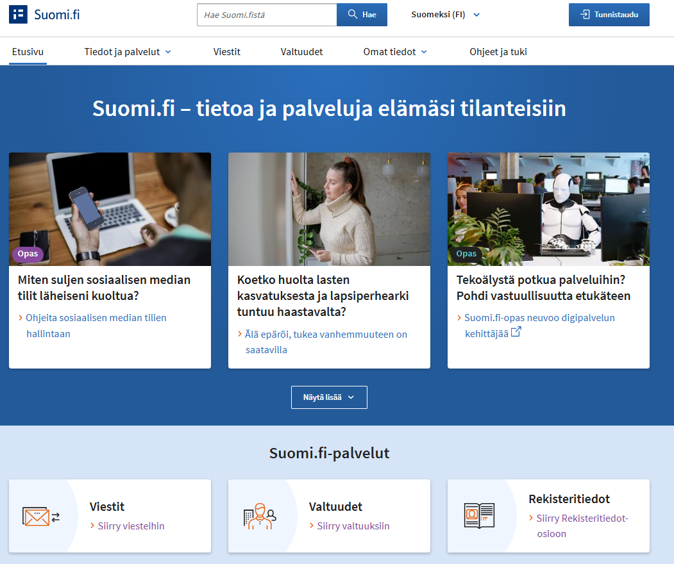
Mikä Suomi.fi?
Suomi.fi on julkinen verkkopalvelu, joka kokoaa yhteen osoitteeseen asioiden hoitamisessa tarvittavat
tiedot
palvelut
toimintaohjeet.
Suomi.fin tietosisällöt auttavat
kansalaisia elämäntilanteissa
yrityksiä liiketoiminnan tilanteissa.
Suomi.fistä löydät myös
Suomi.fi-viestit
Suomi.fi-valtuudet
Rekisteritiedot.

Slide 3
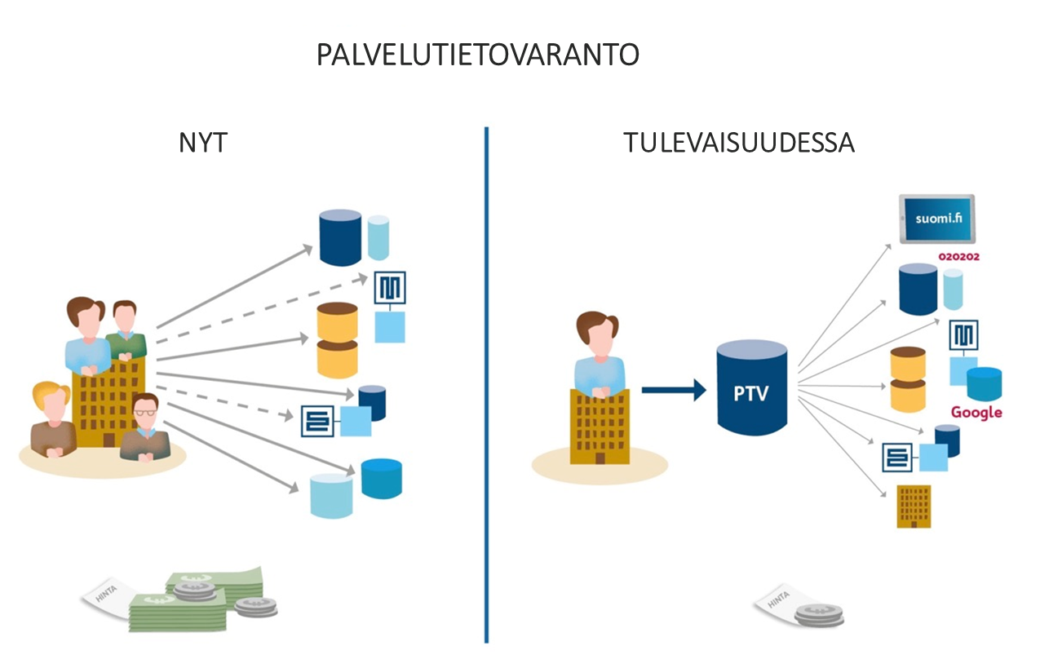
Mikä Palvelutietovaranto on?
Suomi.fi-palvelutietovaranto (PTV) on keskitetty tietovaranto palvelutietojen tallentamiseen, säilyttämiseen ja hyödyntämiseen rajapintojen kautta.
PTV:hen tallennetut tiedot ovat vapaasti kaikkien hyödynnettävissä rajapinnan kautta. PTV-tietoja hyödynnetään jo yli 180 verkkopalvelussa.
Käyttövelvollisuudesta ja -oikeudesta säädetään laissa hallinnon yhteisistä sähköisen asioinnin tukipalveluista (571/2016).
Ennen
Nyt

Slide 4

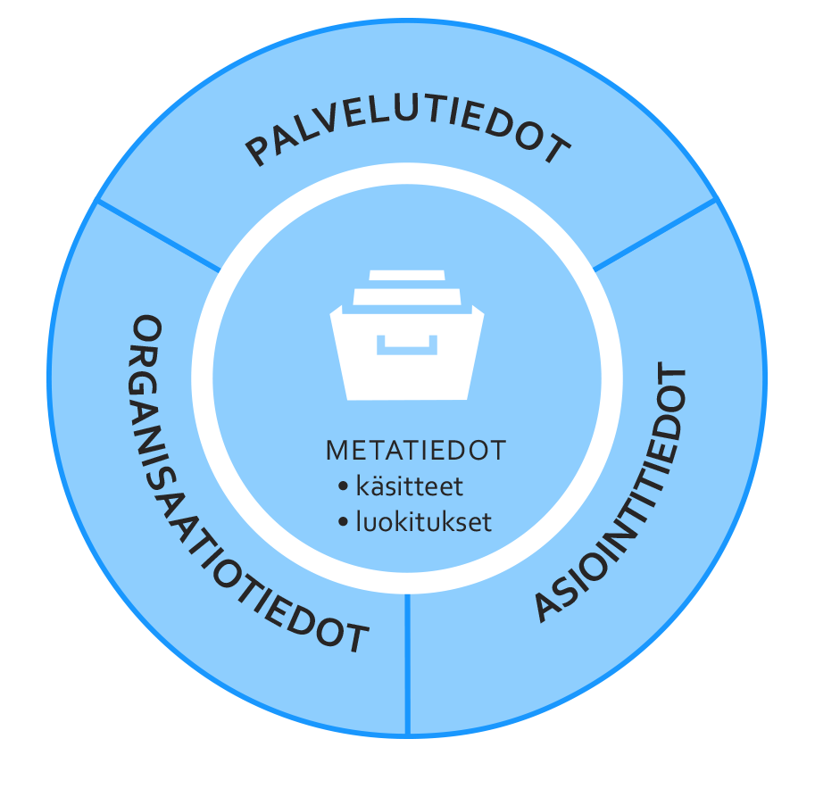
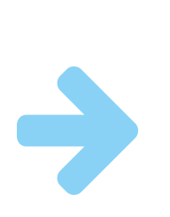
Palvelutietovaranto kokoaa palveluja koskevat tiedot
Palvelutietovarannon taustaa
^{PALVELUT}
^{ORGANISAATIOT}
^{ASIOINTIKANAVAT}
^{VERKKOASIOINTI}
PTV-TIETOJEN HYÖDYNTÄMINEN
^{PUHELINASIOINTI}
^{Verkkosivu}
AVOIN RAJAPINTA
^{Tulostettava lomake}
^{PALVELUPAIKKA}
PTV:llä ei ole omaa esityskerrosta, vaan tietoja esitetään muissa järjestelmissä, kuten Suomi.fi-verkkopalvelussa.
4

Slide 5
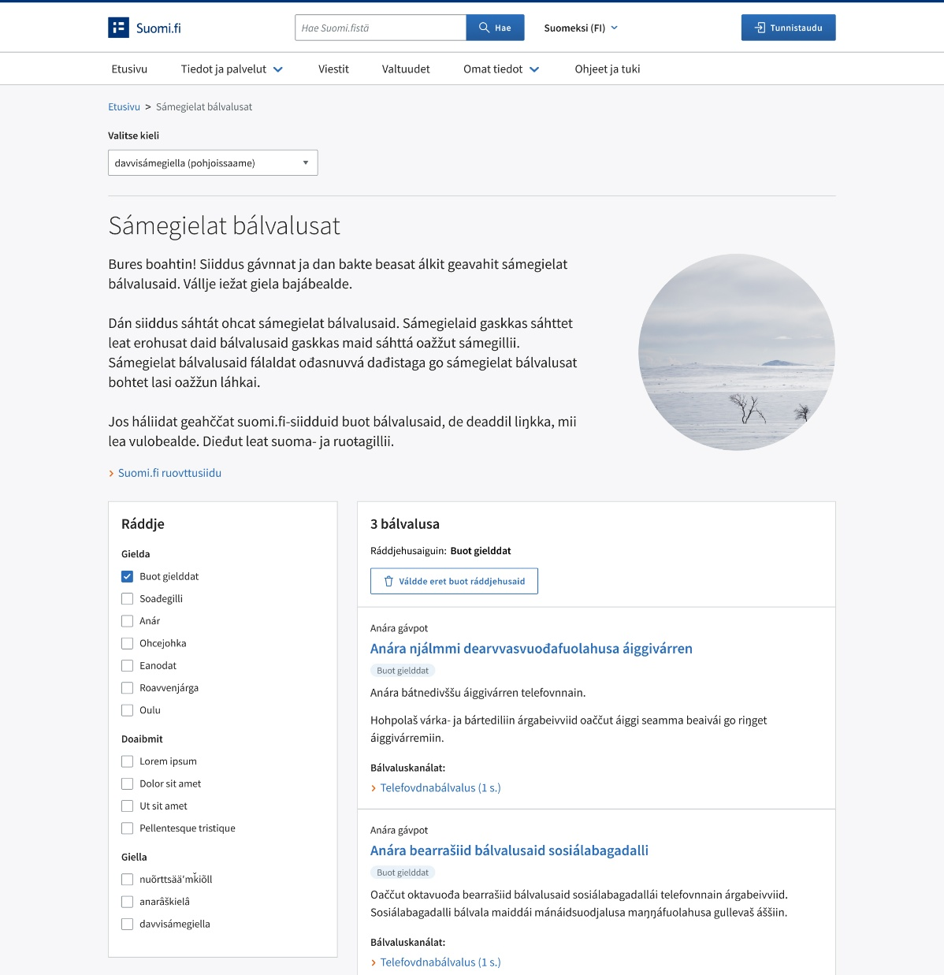
Saamenkielinen palveluhakemisto Suomi.fihin
Tavoitteena on toteuttaa Suomi.fihin palveluhakemisto, johon nostetaan kaikki Palvelutietovarantoon saamen kielillä kuvatut palvelut.
Palveluhakemiston tavoitteena on, että saamenkieliset löytävät yhdestä paikasta, mitä palveluita heille on tarjolla omalla äidinkielellään.
Hakemiston taustalla on Mii ovttas / Me yhdessä -verkoston yhdessä DVV:n asiantuntijoiden kanssa tekemä määrittelytyö.
luonnos

Slide 6
Saamenkielinen palveluhakemisto Suomi.fihin
Alustava aikataulu:
Tavoitteena on toteuttaa saamenkielinen palveluhakemisto Suomi.fihin keväällä 2026.
Aikataulu täsmentyy, kun kokonaisuuden tekninen suunnittelu etenee.
Saamenkielistä sisältöä ja saamen kielten kielivalinta tulee vain tähän palveluhakemistoon, ei laajemmin Suomi.fihin.
Kokonaisuuden onnistumisen kannalta on tärkeää, että organisaatiot kuvaavat palvelunsa PTV:hen myös saamen kielillä. (Erityisesti organisaatiot, joita koskee saamen kielilaki.)
Suurin osa palveluista on jo kuvattu PTV:hen suomeksi, joten pohja työlle on jo olemassa.
Organisaatioiden kannattaa palveluhakemiston julkaisun jälkeen linkittää omilta saamenkielisiltä sivuiltaan Suomi.fin saamenkieliseen palveluhakemistoon: näin asiakkaat löytävät muutkin saamenkieliset palvelut yhdestä paikkaa ja palveluhakemisto tulee asiakkaille tutuksi.

Slide 7
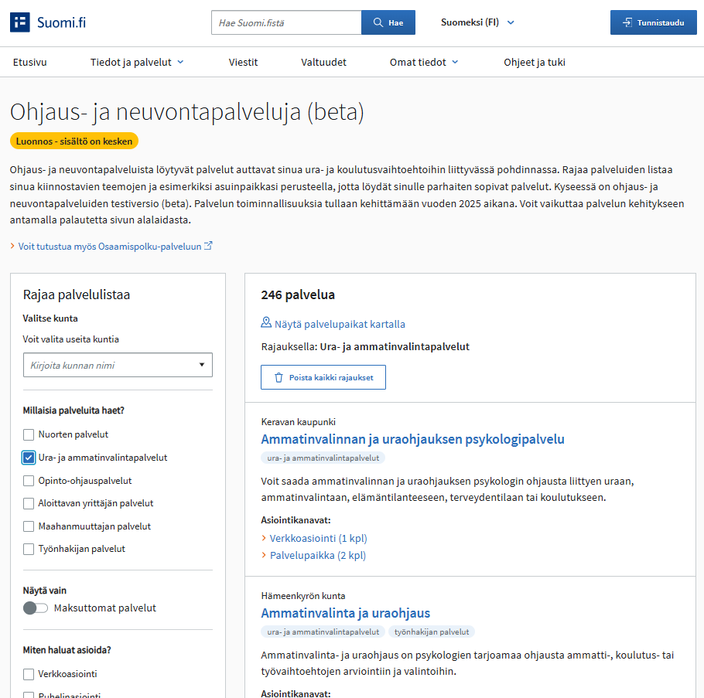
Palveluhakemiston demo
Saamenkielisen palveluhakemiston toteutus pohjautuu Jatkuvan oppimisen digitaalinen palvelukokonaisuus (JOD) -hankkeessa toteutettavan ohjaus- ja neuvontapalveluiden palveluhakemiston tekniseen toteutukseen sekä aiemmin Digikehittäjät-hankkeessa toteutettuun digiturvan palveluhakemistoon.
Palveluhakemiston jo olemassa olevat toiminnallisuudet, joita myös saamenkielisessä palveluhakemistossa mahdollisesti hyödynnetään:
Rajaustoiminnallisuuksia:
alue
temaattiset rajaimet
maksullisuus
asiointikanavan tyyppi
palvelun kieli
organisaatio
rajaa sanalla -toiminnallisuus
Palveluiden nostaminen hakemistoon automaattisesti PTV:n metatietojen perusteella.
Palautetoiminnallisuus

